Slide 1
Material semanal 3°básico.
Profesoras:
-Michelle Cabello
-Yessenia Ibarra
Colegio Aurora de Chile Rancagua
No imprimir

Slide 2
OBJETIVO DE LA CLASE
ESCRIBE EL OBJETIVO EN TU CUADERNO
Diseñar objeto tecnológico (juguete), identificando materiales a utilizar y los pasos a seguir.

Slide 3
RUTA DE APRENDIZAJE
SOLO DEBES LEER Y COMPRENDER. NO ESCRIBAS EN TU CUADERNO DE TECNOLOGÍA
Recordamos qué son los materiales
Diseñamos un objetos con diversos materiales
Revisamos y nos evaluamos

Slide 4

RECORDEMOS…
¿Qué son los materiales?
ESCRIBE EN TU CUADERNO
Se reconoce como material a la sustancia utilizada para fabricar un producto o UN OBJETO TECNOLÓGICO..

Slide 5
¿Qué es un objeto tecnológico?
ESCRIBE EN TU CUADERNO
Son aquellos elementos que el hombre ha creado para mejorar su vida. Pueden ser tan sencillos como una cuchara, o mucho más complejos, como un computador.
A índice

Slide 6
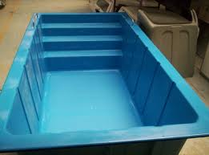
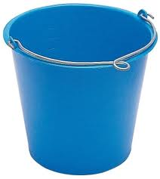
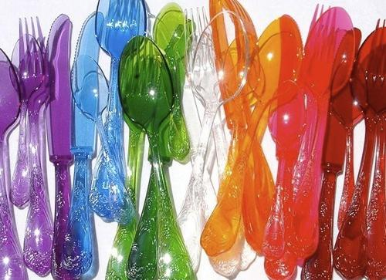
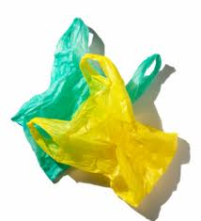
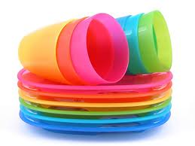
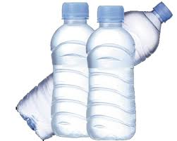
Ejemplos de objetos tecnológicos
SOLO LEE Y OBSERVA
Volver

Slide 7
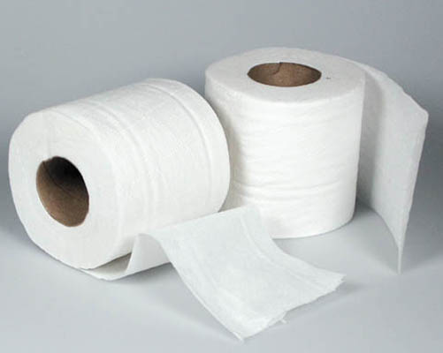
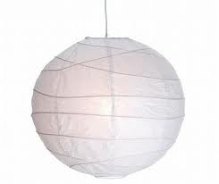


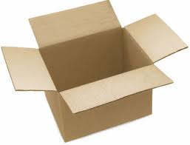
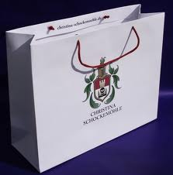
SOLO OBSERVA
Volver

Slide 8
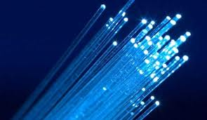
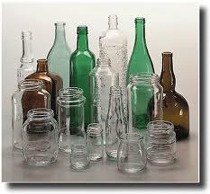
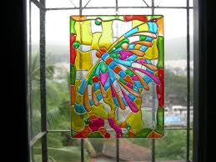
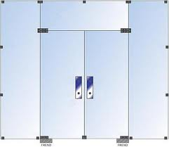
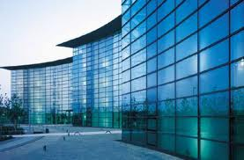
SOLO OBSERVA
Volver

Slide 9
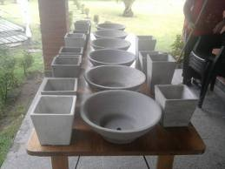
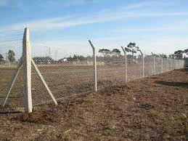
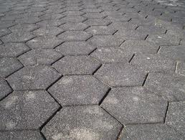
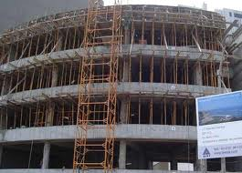
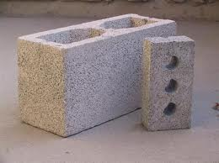
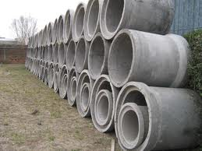
SOLO OBSERVA
Volver

Slide 10

AHORA…

Slide 11
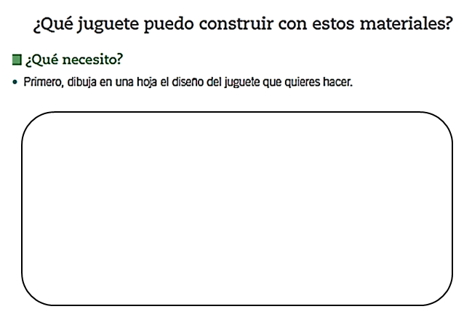
Pensando en todos los materiales vistos sigue las instrucciones de tu profesora y diseña tu propio objeto tecnológico.
ESCRIBE EN TU CUADERNO

Slide 12
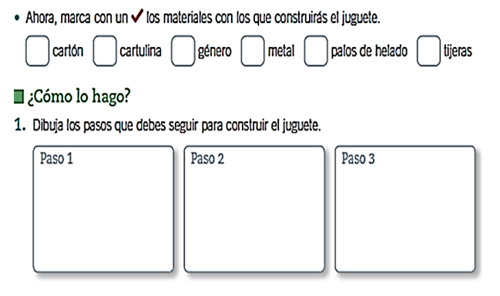
ESCRIBE EN TU CUADERNO

Slide 13
REVISEMOS LO APRENDIDO
¿Qué son los materiales?
Es lo que crea el hombre para hacer su vida más sencilla.
Es la sustancia que sirve para crear otros elementos.
Ninguna de las anteriores

Slide 14
¿Qué son los objetos tecnológicos?
Es lo que crea el hombre para hacer su vida más sencilla.
Es la sustancia que sirve para crear otros elementos.
Es todo lo que nos rodea

Slide 15

¡Muy bien!
A autoevaluación

